Slide 1


Slide 2

Вставь пропущенное слово
Дерево дорого плодами, а человек …………..
Без …….. не выловишь и рыбку из пруда.
Кто любит ……………….., тому есть чем гордиться.

Slide 3
Дерево дорого плодами, а человек трудами.
Без труда не выловишь и рыбку из пруда.
Кто любит трудиться, тому есть чем гордиться.
Как называется тема, которую мы изучаем?

Slide 4
Заполни таблицу:
(работа в парах)
Результат труда | Предмет труда | Орудие труда | Усилия труда
Дом | Бревна, доски, гвозди | Молоток, топор, бензопила | Строитель
Платье
Торт
Борщ
Шерстяные носки

Slide 5

Повторение темы
«Труд. Производительность труда».

Slide 6
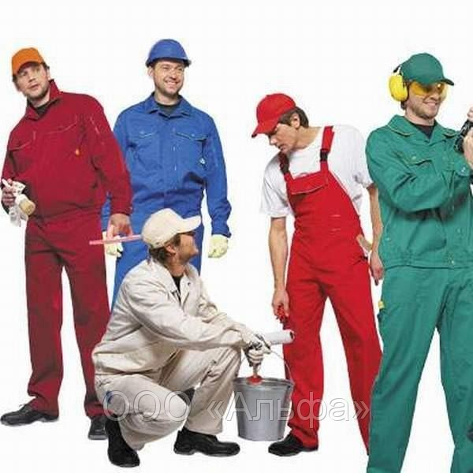
Труд – деятельность людей с целью создания необходимых благ

Slide 7
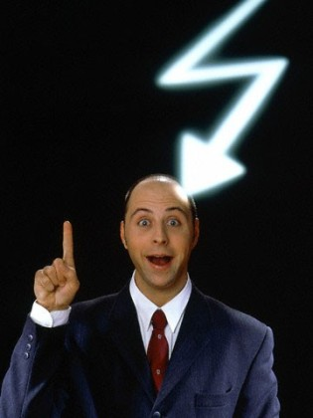
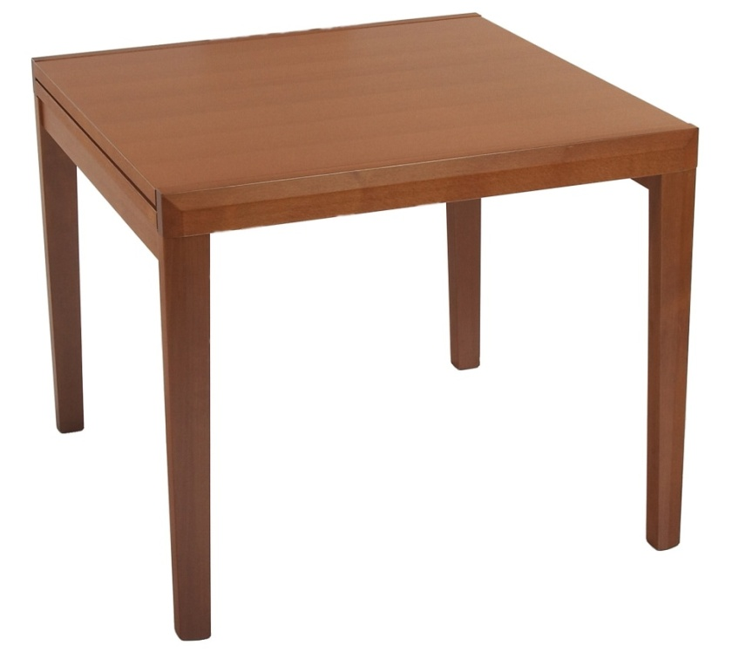
Цель труда – благо, которое хочет произвести человек, ради удовлетворения своих потребностей (например, он хочет сделать стол)

Slide 8
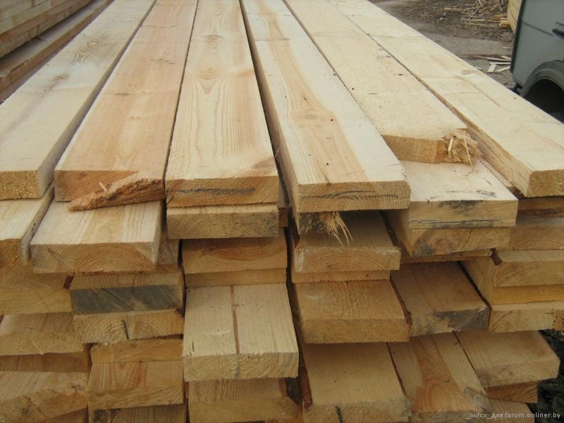
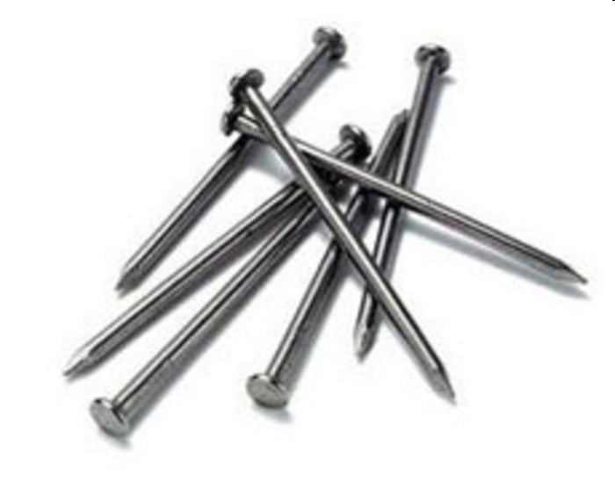
Предмет труда – то, на что направлен труд человека
Доски
Гвозди

Slide 9
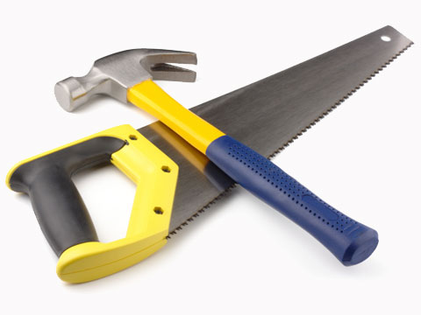
Орудия труда – то, с помощью чего человек трудится (пила, молоток)

Slide 10
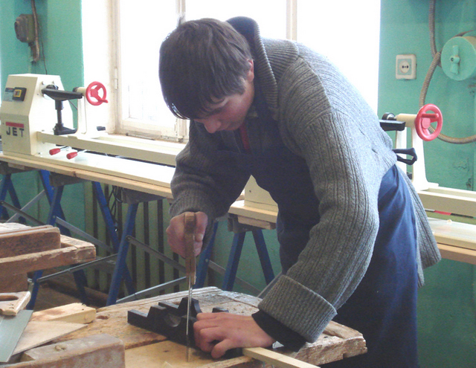
Усилия труда- физические и умственные способности человека

Slide 11

Результат труда – благо, необходимое человеку, полученное в результате труда

Slide 12
Вы знаете!
Разделение труда – выполнение человеком части общей работы (вскопать огород)
Специализация - выполнение человеком строго определенной работы ( кто-то копает грядки, кто-то формирует грядки, кто-то сеет семена, кто-то поливает и т.д.)

Slide 13

На дом были заданы задачи на стр.47-48.
Напиши ответы.

Slide 14
Проверим ответы!
Задача №1 : 140 кирпичей в час;
Задача №2: 2 шкафа в час;
Задача №3: 1) 2, 5 кг в час конфет;
2) 25 кг в час печенья;
Задача №4: 1) 5 костюмов в час;
2) 15 костюмов в час.

Slide 15
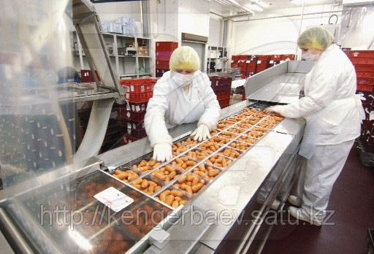
Производительность труда- результат труда человека за определенное время

Slide 16
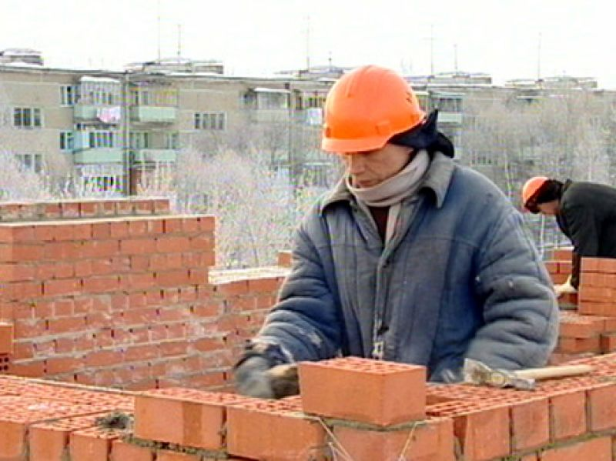
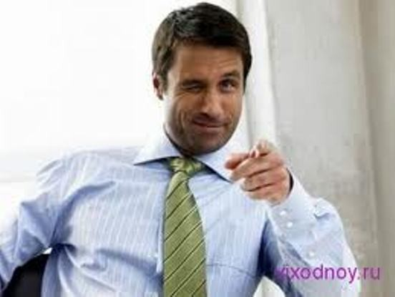
Факторы повышения производительности труда – это то, что изменяет ее уровень.
Задание №1 стр.46-47
Факторы делятся на два вида:
Зависящие от самого работника:
Зависящие от работодателя

Slide 17
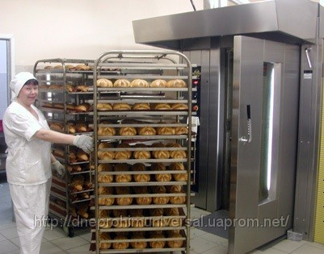
Факторы, зависящие от самого работника:
Здоровье
Образование
Дисциплинированность
Квалификация
Специализация
Опыт

Slide 18
Факторы, зависящие от работодателя:
Сдельная оплата труда
Премии
Современное оборудование
Условия труда (тепло, светло, не душно, есть столовая, медпункт)
Организация производства (начало работы, время обеда, окончание работы, исправны станки, есть сырье)
Разделение труда

Slide 19
Определи, какие факторы увеличения производительности труда зависят от работника, а какие от работодателя
(работа в группах):
Факторы , влияющие на производительность труда | Вид фактора (зависит от работника или зависит от работодателя)
1. Здоровье
2. Сдельная оплата труда
3. Премия
4. Образование
5. Современное оборудование
6. Хорошие условия труда ( тепло, светло, не душно)
7. Дисциплинированность работника
8. Квалификация
9. Специализация
10. Организация производства

Slide 20
Проверим твои ответы:
«5»-без ошибок;
«4» - 1-2 ошибки;
«3» -3-4 ошибки;
«2» – 5 и более ошибок.
Факторы , влияющие на производительность труда | Вид фактора (зависит от работника или зависит от работодателя)
1. Здоровье | От работника
2. Сдельная оплата труда | От работодателя
3. Премия | От работодателя
4. Образование | От работника
5. Современное оборудование | От работодателя
6. Хорошие условия труда ( тепло, светло, не душно) | От работодателя
7. Дисциплинированность работника | От работника
8. Квалификация | От работника
9. Специализация | От работника
10. Организация производства | От работодателя

Slide 21
Соотнеси правильно экономические понятия и их определения.
Понятия | Определения
1. Труд | А) благо, которое хочет произвести человек
2. Цель труда | Б) то, с помощью чего человек трудится
3. Предмет труда | В) затраты физической и умственной энергии человека при создании блага
4. Орудия труда | Г) то, на что направлен труд человека
5. Усилия труда | Д) деятельность людей с целью создания необходимых благ
6. Специализация | Е) благо, полученное в процессе труда
7. Результат труда | Ж) выполнение человеком части общей работы
8. Разделение труда | З) выполнение человеком с определенной работы, с которой он справляется лучше других
9. Производительность труда | И) то, что изменяет производительность труда
10. Факторы производительности труда | К) эффективность труда человека за определенное время, количество произведенной продукции

Slide 22
Проверим ответы!
1.д
2.а
3.г
4.б
5.в
6.з
7.е
8.ж
9.к
10.и

Slide 23

Физкультминутка

Slide 24


Slide 25


Slide 26


Slide 27


Slide 28


Slide 29


Slide 30
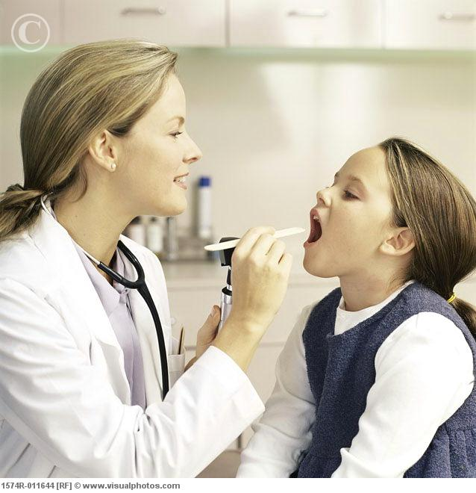
Новая тема:
Профессия и квалификация
Профессия- основной вид работы человека.
Квалификация – это накопленные работником знания, опыт, навыки и умения.

Slide 31
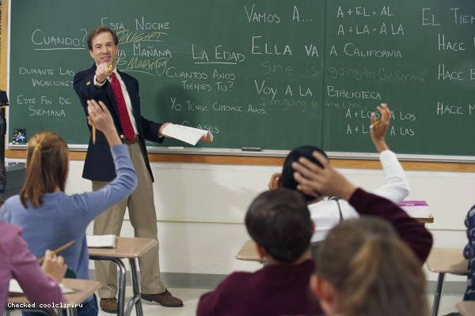
Уровень квалификации определяют:
Категорией (вторая, первая, высшая);
Например: врач или учитель высшей категории
Классом (первый, второй, третий);
Например : водитель 1 класса
Разрядом (1,2,3,4,5,6)
Например: токарь 6 разряда

Slide 32

Контроль усвоения знаний
Задание № 2 стр. 52
Задание № 3 стр.52
Задание 4.3 стр.53

Slide 33
Домашнее задание:
1)Повторить темы «Труд», «Производительность».
2) Р.т. Стр.50-51 – читать, пересказывать.
3) Зад №8 стр.55 « «Проведи расследование».
4) Презентация «Профессия моих родителей»- 12 слайдов

Slide 34

Рефлексия

